Slide 1
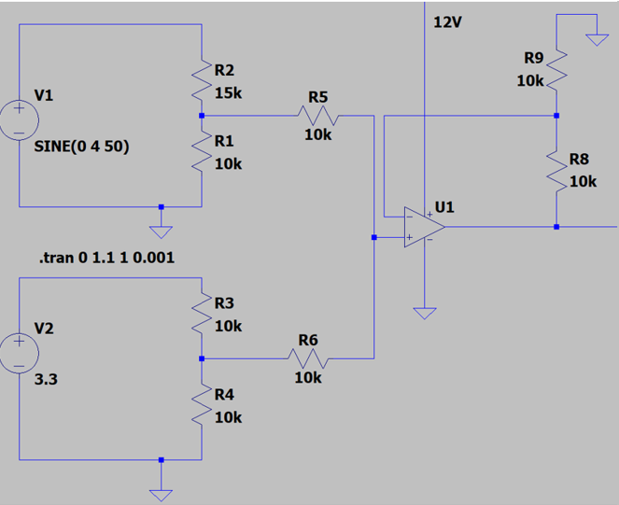
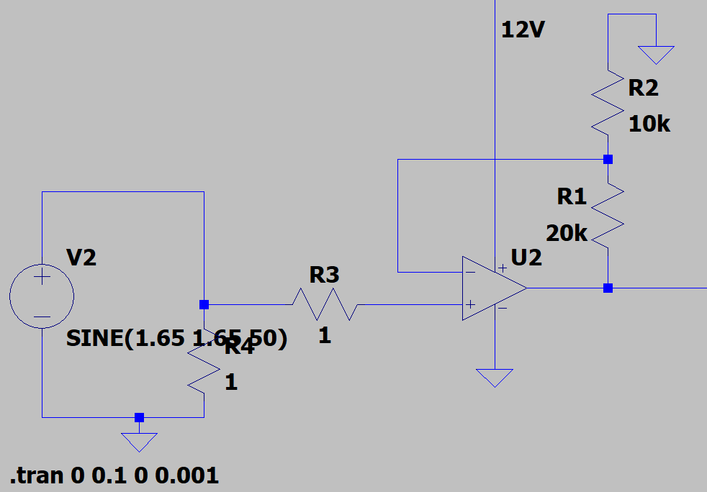
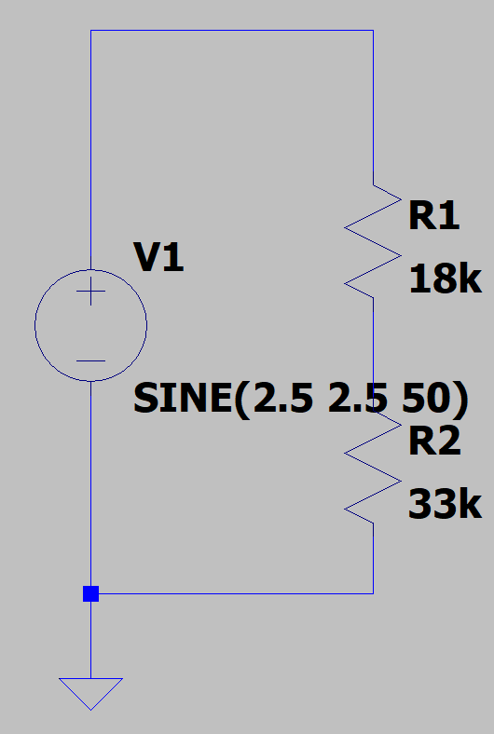
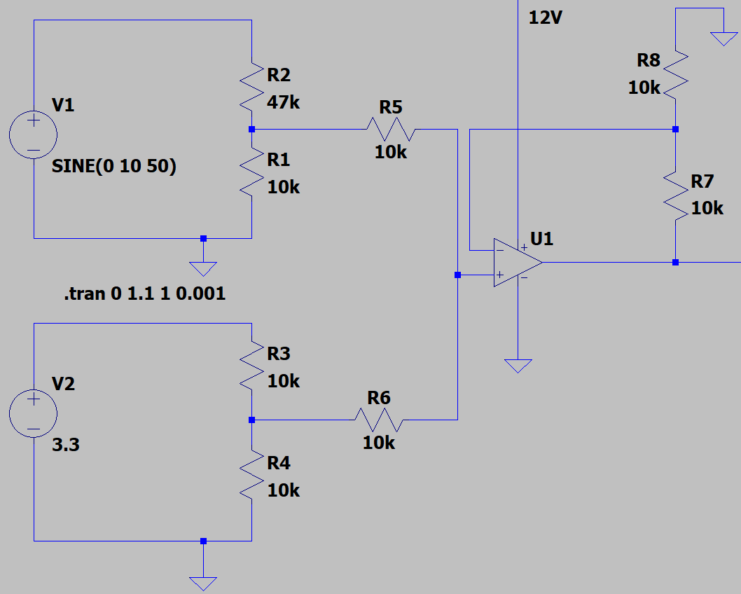
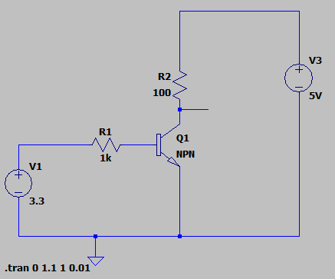
(a)
(c)
(e)
(b)
(d)
(a) Busbar voltage
(b) usbar current
(c) mains capacity
(d) digital inputs
(e) digital outputs

